Slide 1
第二章 随机变量及其分布
第一节 随机变量
第二节 离散型随机的概率分布
第三节 随机变量的分布函数
第四节 连续型随机变量及其分布
第五节 一维随机变量函数的分布
习题

Slide 2
第一节
随机变量

Slide 3
在实际问题中，随机试验的结果可以用数量来表示.
在随机试验完成时, 人们常常不是关心试验结果本身, 而是对于试验结果联系着的某个数感兴趣.
将随机试验的结果与实数对应起来, 即将随机试验的结果数量化, 引入随机变量的概念.

Slide 4
例1 将一枚硬币抛掷3次. 关心3次抛掷中, 出现H的总次数, 而对H,T出现的顺序不关心. 比如说, 我们仅关心出现H的总次数为2, 而不在乎出现的是"HHT","HTH"还是"THH". 以X记三次抛掷中出现H的总数, 则对样本空间S={e}中的每一个样本点e, X都有一个值与之对应, 即有
样本点 | HHH | HHT | HTH | THH | HTT | THT | TTH | TTT
X的值 | 3 | 2 | 2 | 2 | 1 | 1 | 1 | 0

Slide 5
例 在一袋中装有编号分别为1,2,3的3只球. 在袋中任取一只球, 放回. 再取一只球, 记录它们的编号. 计算两只球的号码之和.
j
3
4
5
6
2
3
4
5
1
2
3
4
1
2
3
i
试验的样本空间S={e}={i, j},i, j=1,2,3. 这里i, j分别表示第一,二球的号码. 以X记两球号码之和, 对于每一个样本点e, X都有一个值与之对应, 如图所示.

Slide 6
定义 设随机试验的样本空间为S={e}. X=X(e)是定义在样本空间S上的实值单值函数. 称X=X(e)为随机变量.
e₁
e₂
x
e₃
S

Slide 7
如果随机试验的结果本身是一个数, 即样本点e本身是一个数. 我们令X=X(e)=e, 则X就是一个随机变量.
例：用Y记某车间一天的缺勤人数, 以Z记某工厂一天的耗电量. 那么Y, Z 都是随机变量.
后面，我们以大写字母如X,Y,Z,W,...表示随机变量, 而以小写字母x,y,z,w,...表示实数.

Slide 8
随机变量的特点
随机变量是一个函数，自变量是？
随机变量取值的随机性：
随机试验的结果，即，样本点
取值依随机试验的结果而定，在试验前只知道
可能的取值范围，而不能预先确定。
由于试验结果的出现具有一定的概率，于是随机变量取
每个值和每个确定范围内的值也有一定的概率.

Slide 9
随机变量的特点
随机变量随试验结果的不同而取不同的值，因而在试验之前只知道它可能取值的范围，而不能预先肯定它将取哪个值.
由于试验结果的出现具有一定的概率，于是随机变量取每个值和每个确定范围内的值也有一定的概率.

Slide 10


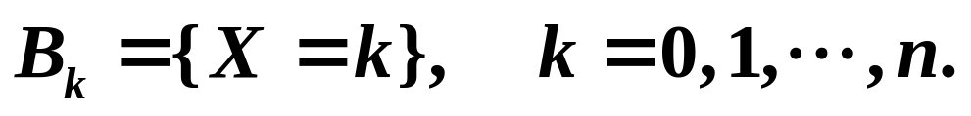
引入随机变量的意义
有了随机变量, 随机试验中的各种事件，就可以通过随机变量的关系式表达出来.
如：单位时间内某电话交换台收到的呼叫次数用X表示，它是一个随机变量.
事件{收到不少于1次呼叫}
{ X 1}
{没有收到呼叫}
{X= 0}
如：B_{k}={n重Bernoulli试验中事件A发生k次},k=0,1,…,n.

Slide 11
随机变量概念的产生是概率论发展史上的重大事件. 引入随机变量后，对随机现象统计规律的研究，就由对事件及事件概率的研究扩大为对随机变量及其取值规律的研究.
随机变量及其
取值规律
事件及
事件概率

Slide 12
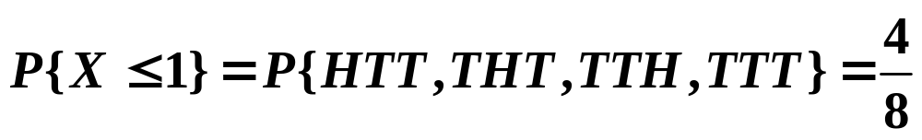
例：将一枚硬币抛掷3次,以X记三次抛掷中出现H的总数，则X 为随机变量。
X取值为2, 记成{X=2}, 对应于样本点的集合A={HHT, HTH, THH}, 这是一个事件, 当且仅当事件A发生时有{X=2}. 则称P(A)=P{HHT, HTH, THH}为{X=2}的概率, 即P(X=2)=P(A)=3/8.
类似地有
随机变量取值的概率计算

Slide 13
若L是一个实数集合, 将X在L上取值写成{X∈L}. 它表示事件B={e|X(e)∈L}, 即B是由S中使得X(e)∈L的所有样本点e所组成的事件. 此时有
P{X∈L}=P(B)=P{e|X(e)∈L}
计算方法总结

Slide 14
第二节
离散型随机变量的
概率分布

Slide 15
定义 ：
随机变量X的所有可能取值是有限多个或可列无限多个, 这种随机变量称为离散型随机变量 .
例：
抛三次硬币得到正面的次数；
某城市的120急救电话台一昼夜收到的呼唤次数。
反例：
某元件的寿命T是非离散型的随机变量。

Slide 16
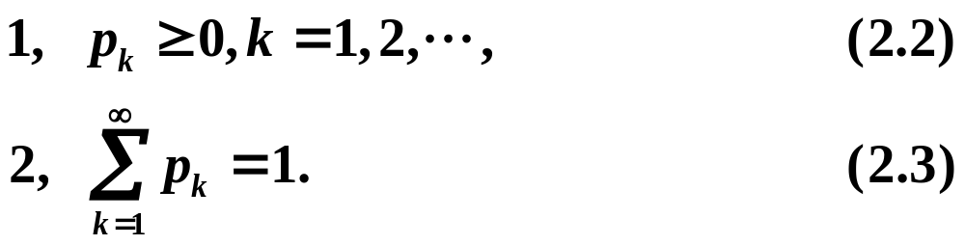
设X所有可能取的值为x_{k}(k=1,2,...), 称
P{X=x_{k}}=p_{k}, k=1,2,.... (2.1)
为离散型随机变量X的分布律。
由概率的定义, p_{k}满足如下两个条件
分布律也可用表格的形式来表示:
X | x₁ | x₂ | ... | x_{n} | ...
p_{k} | p₁ | p₂ | ... | p_{n} | ...

Slide 17
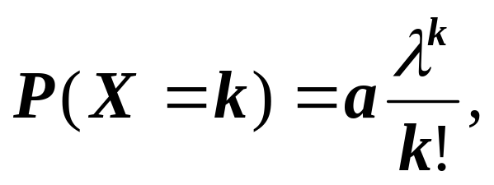
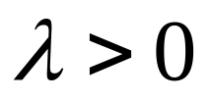
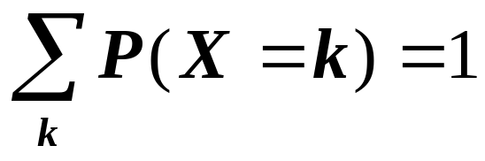
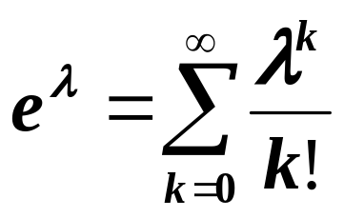
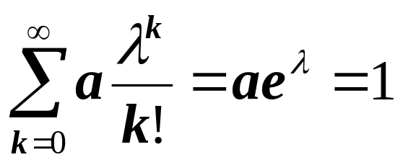
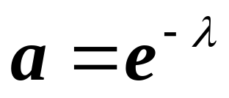
例
设随机变量X的分布律为
k =0,1,2, …,
试确定常数a .
解: 依据分布律的性质
P(X =k)≥0,
即
a≥0 ,
从中解得

Slide 18
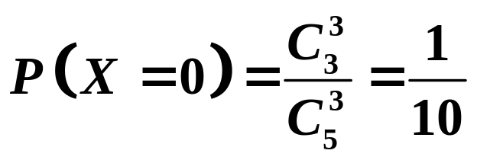
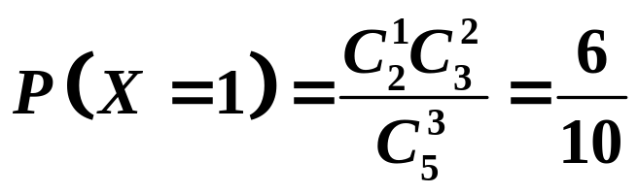
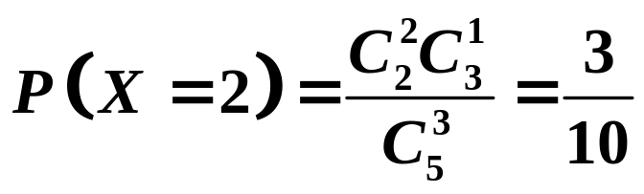
例 某口袋中有2个白球，3个红球，从中任取3个，用X表示取到的白球个数，求X的分布律。
解：X可能的取值为0,1,2，且
则X的分布律为：
X | 0 1 | 2
P | 1/10 6/10 | 3/10

Slide 19
例 某篮球运动员投中篮圈概率是0.9，求他两次独立投篮投中次数X的概率分布.
解： X可取值为0,1,2 ;
P{X =0}=(0.1)(0.1)=0.01
P{X =1}= 2(0.9)(0.1) =0.18
P{X =2}=(0.9)(0.9)=0.81
则X的分布律为：
X | 0 1 | 2
p_{k} | 0.01 0.18 | 0.81

Slide 20
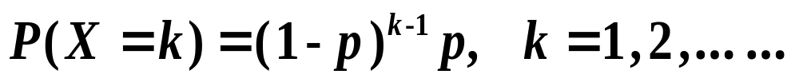
例 某射手连续向一目标射击，直到命中为止，已知他每发命中的概率是p，求所需射击发数X 的分布律.
解: 显然，X 可能取的值是1,2,……
这就是求所需射击发数X的分布律.
注：这是几何分布

Slide 21
五个常见的离散型随机变量的分布
(一) (0-1)分布 设随机变量X只可能取0与1两个值, 它的分布律是
P(X=k)=p^{k}(1−p)^{1−k}, k=0,1 (0<p<1),
则称X服从以p为参数的(0-1)分布或两点分布.
(0-1)分布的分布律也可写成
X | 0 | 1
p_{k} | 1−p | p

Slide 22
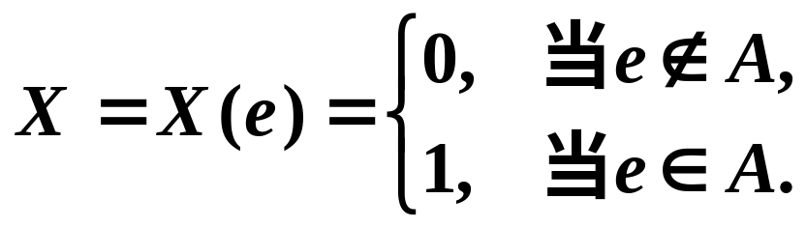
对一个随机试验中的任何一个给定的事件A, 0<P(A)<1, 都可以根据事件A定义一个服从0-1分布的随机变量：
例：
对新生婴儿的性别进行登记, 男性记为“1”、女性记为“0”；
检查产品的质量是否合格,合格记为“1”、不合格记为“0”；
某车间的电力消耗是否超过负荷，超过记为“1”、不超过记为“0”；

Slide 23
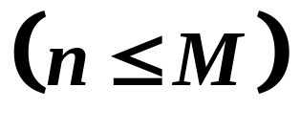
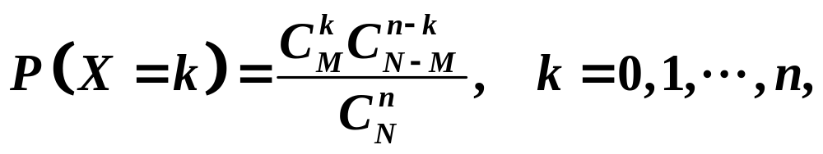
（二）超几何分布
在N 件产品中有M 件不合格品，从中任取n 件检查，
，记X为取到的次品数，则
称随机变量X 服从参数为n, N, M的超几何分布，记作
X~H(n,M,N)
注：这种抽样等价于不放回抽样。

Slide 24
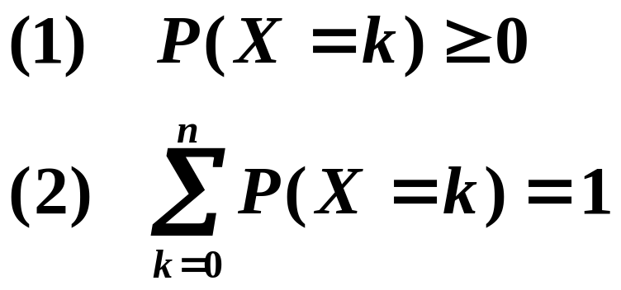
（三）二项分布
用X表示n重贝努利试验中事件A发生的次数，则
易证
称随机变量X 服从参数为n和p的二项分布，记作
X~B(n,p)
注意：当n=1时，二项分布就是(0-1)分布。

Slide 25
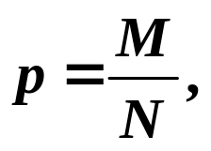
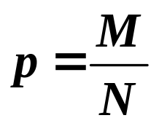
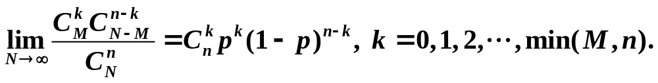
思考：若产品抽样中采取放回抽样，次品率为
则次品数 X~B(n,p).
可以证明，当 为常数时，有
即当N很大时，超几何分布近似于二项分布.

Slide 26
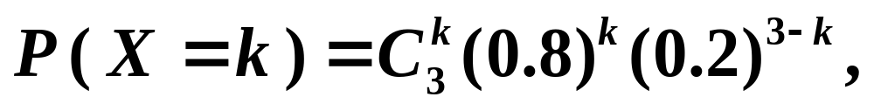
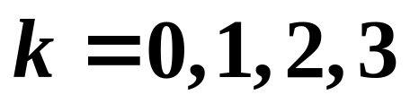

例 某类灯泡使用时数在1000小时以上的概率是0.2，求三个灯泡在使用1000小时以后最多只有一个坏了的概率.
解: 设X为三个灯泡在使用1000小时已坏的灯泡数 .
X ~ B (3, 0.8)，
P{X 1} =P{X=0}+P{X=1}
=(0.2⁾³+3(0.8)(0.2)²
=0.104

Slide 27
例 某人进行射击, 设每次射击命中率为0.02, 独立射击400次, 试求至少击中两次的概率.
解: 将一次射击看成是一次试验. 设击中的次数为X, 则X~B(400,0.02). X的分布律为
P{X≥2}=1−P{X=0}−P{X=1}
=1−(0.98)⁴⁰⁰−400(0.02)(0.98)³⁹⁹=0.9972.
例题说明：一个事件尽管在一次试验中发生的概率很小，但只要独立进行很多次试验，这个事件的发生几乎是肯定的。决不能轻视小概率事件！

Slide 28

二项分布的性质
对固定的n和p, 当k增大时， 先增大，后减小. 如图，
P_{n}(k)
B(20,0.3)

Slide 29
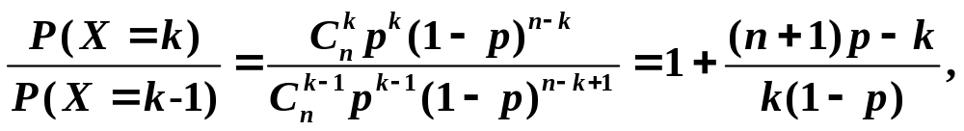
性质：
设X~B(n,p)，则当k=[(n+1)p]时，P(X=k)取得最大值.
证明：
故当k<(n+1)p时，P(X=k)>P(X=k-1), 即P(X=k)随k增；
当k>(n+1)p时，P(X=k)<P(X=k-1), 即P(X=k)随k减；

Slide 30
P_{n}(k)
B(20,0.5)
P_{n}(k)
B(20,0.75)

Slide 31
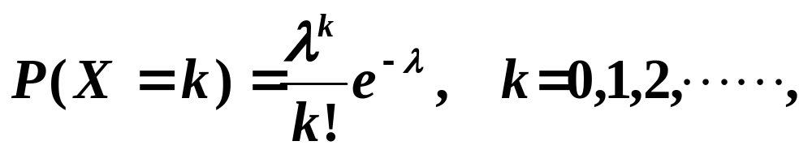

(四) 泊松分布
设随机变量X所有可能取的值为0 , 1 , 2 , … , 且概率分布为：
其中 >0 是常数,则称 X 服从参数为 的
泊松分布,记作X~π( ).
性质： 设X~π( )， 则当k=[ ]时，P(X=k)取得最大值.

Slide 32
例 一家商店采用科学管理，由该商店过去的销售记录知道，某种商品每月的销售数可以用参数λ=5的泊松分布来描述，为了以95%以上的把握保证不脱销，问商店在月底至少应进某种商品多少件？
解:
设该商品每月的销售数为X,
已知X服从参数λ=5的泊松分布.
设商店在月底应进某种商品m件,
求满足
P{ X ≤ m }>0.95
的最小的m .
销售数
进货数

Slide 33
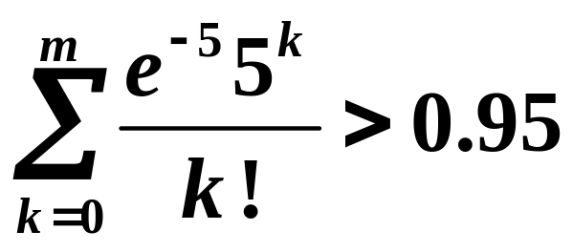
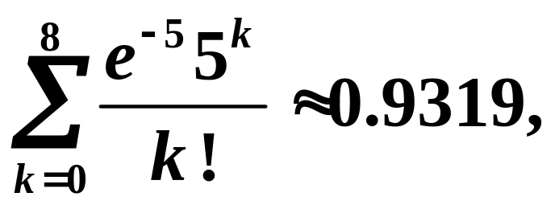
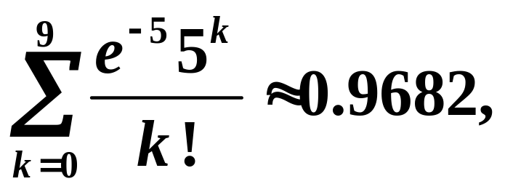
即
查 P.277 泊松分布表得
于是得 m=9件。

Slide 34
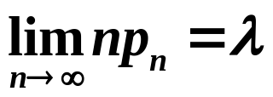
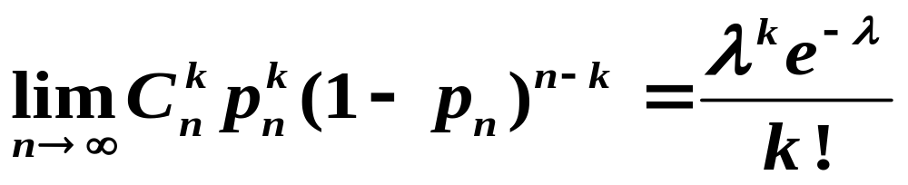
泊松（Poisson）定理：设λ >0是一常数,n是任意正整数,设 , 则对于任一固定的非负整数k,有
定理表明： n比较大, p很小时, 以n , p为参数的二项分布的概率值可以由参数为λ=np的泊松分布的概率值近似。

Slide 35
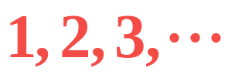
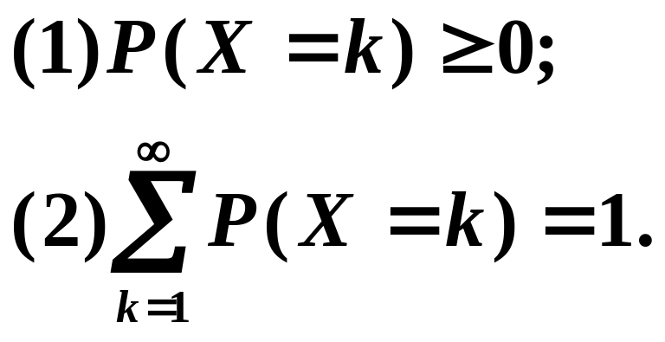
（五） 几何分布
设随机变量X的所有可能取值为
，且
其中0<p<1,则称X服从参数为p的几何分布，
记作X~G(p).
几何分布的分布律满足：

Slide 36
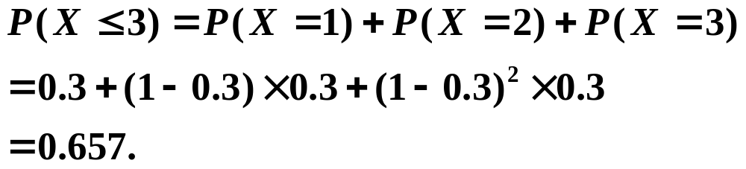
例. 某人向一目标进行射击，直到击中目标为止，已知每次击中的概率为0.3，试求射击次数不超过3的概率.
分析 设射击次数为X, 则X~G(0.3).
所求为

Slide 37
性质:
几何分布具有无记忆性，即

Slide 38
练习： 向某目标射击5发子弹，每次命中率均为p, 且各次射击相互独立，以 X 表示直至命中为止所需的射击次数，求 X 的分布律。
分析: X可能取值为1, 2, 3, 4, 5.
前四个取值与几何分布一致，当k=5时，可中，也可不中，故
从而，X的分布律为
X
1
2
3
4
5
P
p
(1-p)p
(1-p)²p
(1-p)³p
(1-p)⁴

Slide 39
第三节
随机变量的分布函数

Slide 40
为什么要引入分布函数？
非离散型随机变量的可能取值不能一个一个地列举出来，无法使用分布律来描述
通常非离散型随机变量取任一指定的实数值的概率都等于0
对非离散型随机变量，我们关心的是随机变量所取的值落在一个区间的概率：P{x₁<X≤x₂}.

Slide 41
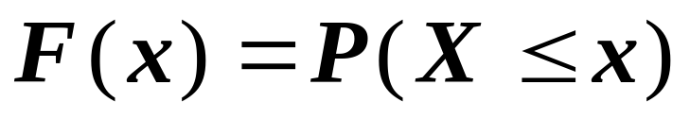
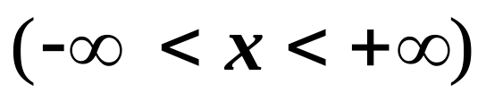



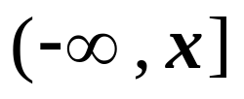
分布函数的定义
设 X 是一个随机变量，称
为 X 的分布函数 ,
记作 F (x) .
如果将 X 看作数轴上随机点的坐标，那么分布函数 F(x) 的值就表示 X落在区间 内的
概率.

Slide 42

注意:
(1) 在分布函数的定义中, X是随机变量, x是参变量.
(2) F(x) 是随机变量X取值不大于 x 的概率.
(3) 对任意实数 x₁<x₂，随机点落在区间( x₁ , x₂ ]内
的概率为：
P{ x₁<X x₂}
=P{ X x₂ } - P{ X x₁ }
= F(x₂)-F(x₁)
因此，分布函数完整地描述了随机变量的统计规律性。
(4) 分布函数是一个普通的函数，方便研究

Slide 43
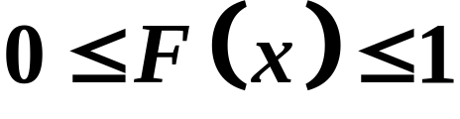
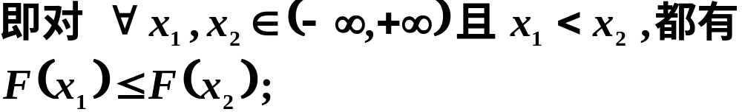

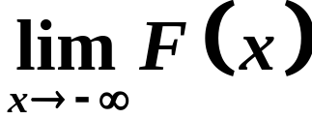


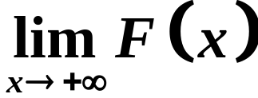

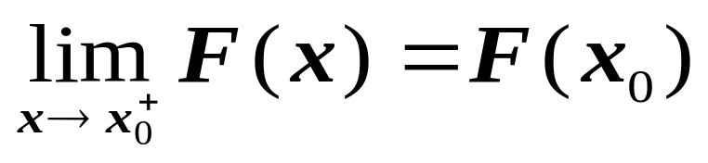
分布函数的性质
(1)
(2)
(3)
(4) F(x) 右连续，即

Slide 44





例
设 随机变量 X 的分布律为
X
求 X 的分布函数 F (x) .
解
F(x) = P(X x)
当 x<0 时，{ X x } = ， 故 F(x) =0
当 0 x < 1 时，
F(x) = P{X x} = P(X=0) =

Slide 45




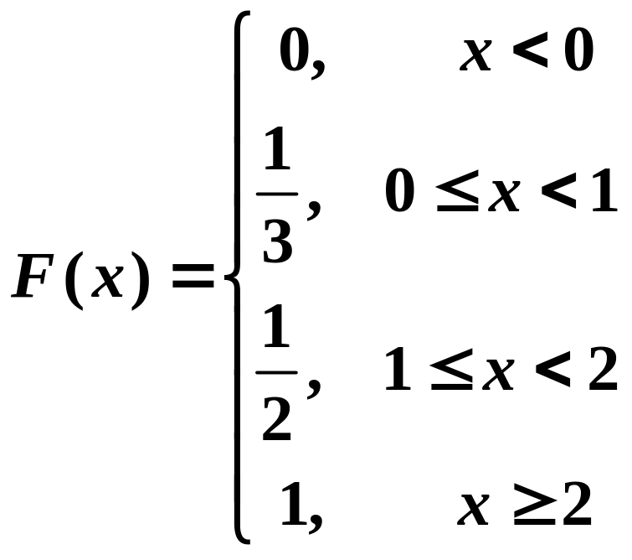
当 1 x < 2 时，
F(x) = P{X=0}+ P{X=1}= + =
当 x 2 时，
F(x) = P{X=0} + P{X=1} + P{X=2}= 1
故

Slide 46










图像表示
落差为概率

Slide 47
概率计算 教材P42

Slide 48
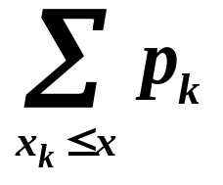
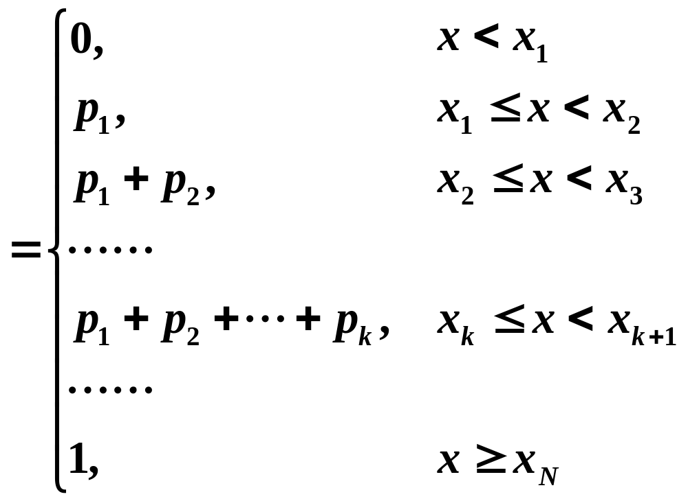
一般地，设离散型随机变量 X 的分布律是
P{ X=x_{k} } = p_{k} , k =1,2,…,N
则其分布函数为
F(x) = P(X x) =

Slide 49
第四节
连续型随机变量
及其分布

Slide 50
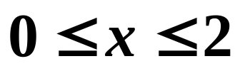
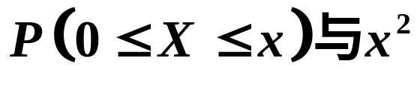

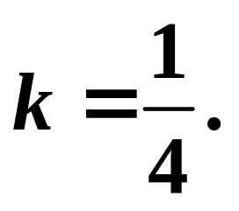
例 设随机变量X在区间[0,2]上取值，当 时，
成正比，求X的分布函数F(x).
当x<0时， F(x)=0;
当x>2时， F(x)=1;
分析
当 时，
由F(2)处的右连续性得

Slide 51
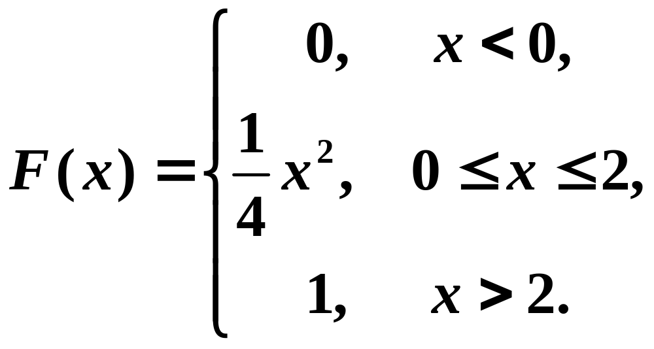

Slide 52
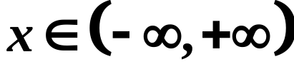

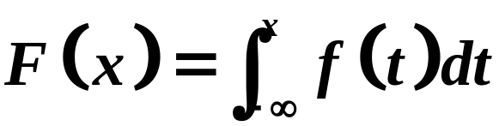
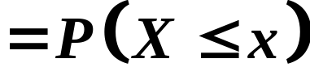

一、 连续型随机变量及其概率密度的定义
对于随机变量 X , 如果存在非负可积函数 f (x) ,
,使得对任意实数 ,
有
则称 X为连续型随机变量, 称 f (x) 为 X 的概率密度
函数，简称为概率密度 .
连续型随机变量的分布函数在 上连续

Slide 53






二、概率密度的性质
1º
这两条性质是判定一个函数 f(x)是否为某一随机变量的概率密度的充要条件
2º
对于任意实数 x₁ , x₂ , (x₁ < x₂ ) ,
若 f (x) 在点 x 处连续 , 则有

Slide 54


注意:
(1) 连续型随机变量取任一指定实数值a 的概率均为0. 即
这是因为
当 时
得到

Slide 55



(2)
由P(A)=0, 不能推出
由P(B)=1, 不能推出 B=S
(3) 对连续型随机变量X , 有

Slide 56


Slide 57



解:

Slide 58



Slide 59


练习：
设连续性随机变量X的分布函数为
其中a >0, 试求：
（1）常数A,B; （2）
（3）X的概率密度 f(x).

Slide 60




三、三种重要的连续型随机变量
1. 均匀分布
若随机变量X的概率密度为
则称X在区间( a, b)上服从均匀分布，记作
X ～ U(a, b)

Slide 61



Slide 62

例2 某公共汽车站从上午7时起，每15分钟来一班车，即 7:00，7:15，7:30, 7:45 等时刻有汽车到达此站，如果乘客到达此站时间 X 是7:00 到 7:30 之间的均匀随机变量, 试求他候车时间少于5 分钟的概率.
解：
以7:00为起点0，以分为单位
依题意， X ～ U ( 0, 30 )

Slide 63

为使候车时间X少于 5 分钟，乘客必须在 7:10 到 7:15 之间，或在7:25 到 7:30 之间到达车站.
所求概率为
即乘客候车时间少于5 分钟的概率是1/3.

Slide 64




2 . 指数分布
“寿命”，“通话时间等”
若随机变量X具有概率密度
为常数,
则称 X 服从参数为 的指数分布.
其分布函数为

Slide 65
f (x)的图形
f(x)
3
λ=3
2
λ =1
1
λ =1/2
O
1
2
3
x

Slide 66

如X 服从指数分布, 则任给s,t >0, 有
P{X>s+t | X > s}=P{X > t} (★)
事实上
性质(★)称为无记忆性.
指数分布在可靠性理论和排队论中有广泛的运用.

Slide 67





3. 正态分布
若连续型随机变量 X 的概率密度为
其中 和 ( >0 )都是常数, 则称X服从参数为 和 的正态分布或高斯分布.
记作
称由f(x)确定的曲线为正态曲线。

Slide 68
f(x)
O
μ
x

Slide 69










曲线 关于 对称；

Slide 70






函数 在 上单调增加,在 上
单调减少,在 取得最大值；
x = μ ±σ为 f (x) 的两个拐点的横坐标；
f (x) 以 x 轴为渐近线
当x→ ∞时，f(x) → 0.

Slide 71

正态分布 的图形特点
f(x)
σ =5
σ =5
O
μ
μ₁
x
决定了图形的中心位置

Slide 72
正态分布 的图形特点
f(x)
σ =0.5
0.798
σ =1
0.399
σ =1.5
0.266
O
μ
x
决定了图形中峰的陡峭程度.

Slide 73


正态分布 的分布函数
设 X~ ,
X 的分布函数是
F(x)
1
0.5
O
μ
x

Slide 74






标准正态分布
的正态分布称为标准正态分布.
其密度函数和分布函数常用 和 表示：

Slide 75






标准正态分布表

Slide 76




Slide 77






定理
证
Z 的分布函数为
则有

Slide 78



正态分布与标准正态分布的
分布函数之间的关系

Slide 79


3 准则
时，
可以认为，X 的取值几乎全部集中在
区间内.
这在统计学上称作“3 准则” .

Slide 80
3 准则图示
μ−3σ
μ−2σ
μ−σ
μ+σ
μ+2σ
μ+3σ
68.26%
95.44%
99.74%

Slide 81


标准正态分布的上 分位点
设X~N(0,1), 若 z _{α} 满足条件P {X >z _{α} }=α, 0<α<1,
则称点 z _{α} 为标准正态分布的上α 分位点.
由 ϕ (x) 的对称性知 z_{1−α}= −z _{α}
α
z_{α}

Slide 82





例 设随机变量 试求

Slide 83






Slide 84
例3 公共汽车车门的高度是按男子与车门顶头碰头机会在 0.01 以下来设计的.设男子身高X～N(170,6²),问车门高度应如何确定?
解
设车门高度为h cm,按设计要求
P(X≥ h)≤0.01
或 P(X< h)≥ 0.99，
我们需要求满足上式的最小的h .

Slide 85






因为 X～N(170,6²),
所以 .
故 P(X< h)=
查表得 (2.33)=0.9901>0.99
因而 = 2.33,
即 h=170+13.98 184

Slide 86
第五节
一维随机变量
函数的分布

Slide 87
在实际中经常对某些随机变量的函数更感兴趣.
我们所关心的随机变量往往不能由直接测量得到, 而它却是某个能直接测量的随机变量的函数.
例如：我们能测量圆轴的直径d, 而关心的却是截面积A=πd²/4. 这里, 随机变量A是随机变量d的函数.
一、为什么要研究随机变量的函数的分布？
设随机变量 X 的分布已知，Y=g (X) (设g 是连续函数），我们利用 X 的分布来求 Y 的分布

Slide 88
二、离散型随机变量函数的分布
例1 设随机变量X具有以下的分布律, 试求Y=(X−1)²的分布律.
X | −1 | 0 | 1 | 2
P | 0.2 | 0.3 | 0.1 | 0.4

Slide 89
解 Y 所有可能值为0,1,4, 由
P{Y=0}=P{(X−1)²=0}=P{X=1}=0.1,
P{Y=1}=P{X=0}+P{X=2}=0.7,
P{Y=4}=P{X=−1}=0.2,
Y | 0 | 1 | 4
P | 0.1 | 0.7 | 0.2
注：不是一一对应，是找等价事件。

Slide 90



例. 设随机变量X的分布律为
试求
分析
Y的可能取值为1, 0，-1，且

Slide 91




故

Slide 92





Y | 1 | 0 | -1
P

Slide 93

三、连续型随机变量函数的分布
对连续性随机变量X，一般通过密度函数f_{X}(x)或
分布函数F_{X}(x)来刻画其概率分布。
如何求Y=g(X)的概率密度f_{Y}(y)呢？
一般步骤：
（1）先利用X的分布求出Y的分布函数F_{Y}(y);
（2）利用Y的分布函数F_{Y}(y)求其概率密度f_{Y}(y)，即

Slide 94


例 设随机变量X具有概率密度
求变量Y=2X+8的概率密度.
解 分别记X,Y的分布函数为F_{X}(x),F_{Y}(y). 下面先来求F_{Y}(y).

Slide 95


将F_{Y}(y)关于y求导数, 得Y=2X+8的概率密度为

Slide 96


例3 设随机变量X具有概率密度 f_{X} (x ), −∞<x<∞,
求Y =X ²的概率密度.
解 分别记 X,Y 的分布函数为F_{X}(x), F_{Y}(y).
由于Y =X ² ≥ 0, 故当y ≤ 0 时F_{Y}(y)=0. 当y >0时有
将F_{Y}(y)关于y求导数, 即得Y的概率密度为

Slide 97



例如: 设X~N (0,1), 其概率密度为
则Y=X ²的概率密度为
此时称Y服从自由度为1的χ²分布.

Slide 98


从上述两例中可以看到，在求P(Y≤y) 的过程中，关键的一步是设法从{ g(X) ≤ y }中解出X, 从而得到与 {g(X) ≤ y }等价的X 的不等式 .
{ X }
例如，用 代替 {2X+8 ≤ y }
用 代替{ X² ≤ y }
这样做是为了利用已知的 X的分布，从而求出相应的概率.
这是求随机变量的函数的分布的一种常用方法.

Slide 99

定理 设随机变量X具有概率密度f_{X} (x), −∞<x<∞, 又设函数g(x)处处可导且恒有g'(x)>0(或恒有g'(x)<0), 则Y =g(X)是连续型随机变量, 其概率密度为
其中α = min (g (−∞),g (∞) ),
β = max (g (−∞),g (∞) ), h (y )是g (x) 的反函数.
证：先设g'(x)>0. 此时g(x)在(−∞, ∞)严格单调增加, 它的反函数 h(y)存在, 且在(α, β) 严格单调增加, 可导. 分别记 X,Y 的分布函数为F_{X} (x), F_{Y} (y).

Slide 100

因Y 在(α ,β) 取值, 故
当y ≤α 时, F_{Y} (y)=P{Y≤ y}=0;
当y ≥β 时, F_{Y} (y)=P{Y ≤y}=1.
当α<y<β 时, F_{Y} (y )=P {Y ≤ y }=P { g (X) ≤y }
=P {X≤ h(y) }=F_{X} [h(y)].
将F_{Y} (y)关于y求导数, 即得Y 的概率密度

Slide 101

若 f_{X} (x)在有限区间[a,b] 以外等于零, 只需假设在[a,b]上恒有g'(x)>0 (或恒有g'(x) <0), 上述定理依然成立, 但此时有 α = min [ g(a), g(b) ], β = max [ g(a), g(b) ].
对于g'(x)<0的情况同样可以证明, 有
合并上述两式得证。

Slide 102



例4 设随机变量X~N(μ,σ²). 试证明X 的线性函数Y=aX+b(a≠0)也服从正态分布.
证 X的概率密度为
现在y=g(x)=ax+b, 由这一式子解得
由定理得Y=aX+b的概率密度为

Slide 103


即有 Y= a X +b ~ N (a μ +b, (aσ)² ).

Slide 104









例5 设随机变量X的概率密度为
求 Y = sinX 的
概率密度.
解
注意到,
当
时
故
当 y 0 时,
当 y 1时,
当 0 < y <1 时,
=P{0 < X arcsiny} +P{ - arcsiny X }

Slide 105


两边求导:

Slide 106
第二章知识要点
离散型随机变量的分布律及分布函数
连续性随机变量的概率密度及分布函数
常见的离散型随机变量分布（五种）
常见的连续型随机变量分布（三种）
随机变量函数的分布（找等价事件）

Slide 107
习题

Slide 108







Slide 109








Slide 110






若进一步，
2

Slide 111


4) 设随机变量
无实根的概率为1/2，则
4

Slide 112







Slide 113





Slide 114










Slide 115








Slide 116








Slide 117







Slide 118



Slide 119







Slide 120


Slide 121



4. 设随机变量X~π(1), 令A={X>=2}, B={X<1},求

